Slide 1
《操作系统》
第一章 实训三
在树莓派的QEMU中运行openEuler_aarch64
中国科学院软件研究所
2020年7月31日

Slide 2
第一章 实训三 实训内容
任务一：树莓派4B中搭建qemu+libvirt虚拟化环境（30min）
任务二：编写xml虚拟机配置文件，使用libvirt启动（60min）
任务三：windows系统中使用vnc登录虚拟机安装系统（30min）

Slide 3
一、相关知识
背景
由于树莓派 4B 使用的 SOC 是 BCM2711，该芯片采用的 cortex-a72 处理器支持硬件虚拟化，因此虚拟化的实验内容，可基于树莓派进行；
在前面章节的实验课中，已经使用树莓派 4B 安装了openEuler-20.03-aarch64 的操作系统，并进行一些内核编程实验内容。本章实验依然基于树莓派4B+ openEuler-20.03-aarch64 的环境，搭建 openEuler-20.03-aarch64 系统的 qemu 虚拟机运行环境。
qemu中安装的 openEuler-20.03-aarch64 镜像的下载地址为：
https://repo.openeuler.org/openEuler-20.03-LTS/ISO/aarch64/openEuler-20.03-LTS-aarch64-dvd.iso

Slide 4
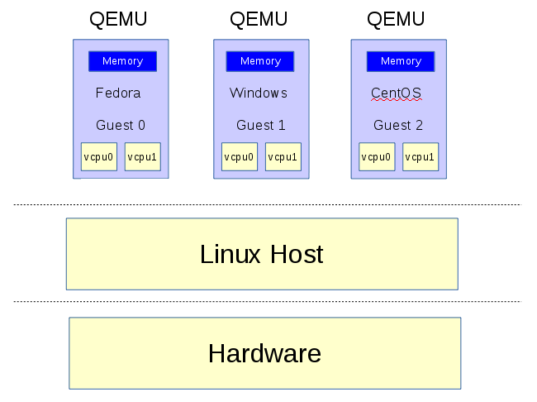
二、安装虚拟化核心组件：qemu、kvm、libvirt
qemu
qemu 是一个模拟器，它向 Guest OS 模拟 CPU 和其他硬件，可以模拟出一台能够独立运行操作系统的虚拟机。
每个虚拟机对应主机（Host）中的一个 qemu 进程，而虚拟机的 vCPU 对应 qemu 进程的一个线程。如下图所示：

Slide 5
二、安装虚拟化核心组件：qemu、kvm、libvirt
qemu 安装
用户可以通过不同 Linux 发行版所带有的软件包管理器来安装 QEMU。
Debian 系列：sudo apt-get install qemu -y
红帽系列：sudo yum install qemu -y
下载源码编译安装，命令如下：
# wget https://download.qemu.org/qemu-4.1.1.tar.xz
# sudo tar -xvf qemu-4.1.1.tar.xz
# cd qemu-4.1.1
# sudo ./configure --target-list=aarch64-softmmu
//必须加上--target-list=aarch64-softmmu，否则无法编译出
qemu-system-aarch64；configure脚本用于生成Makefile，
具体选项可以用./configure --help查看
# sudo make -j8
# sudo make install

Slide 6
二、安装虚拟化核心组件：qemu、kvm、libvirt
kvm
KVM 是 linux 的内核模块，它需要 CPU 的支持，采用硬件辅助虚拟化技术 Intel-VT、AMD-V。
KVM模块已经集成在openEuler内核中，因此不需要单独安装，
通过 `ls /dev/kvm` 或 `ls /sys/module/kvm` 查看是否存在相应目录/文件，来确定内核是否支持 KVM 虚拟化。
libvirt
libvirt是目前使用最为广泛的对 KVM 虚拟机进行管理的工具和 API。
libvirtd 是其 daemon 进程，调用 qemu 操作虚拟机；可以被本地的 virsh 调用，也可以被远程的 virsh 调用。
libvirt 工具采用 XML 格式的文件描述一个虚拟机特征，包括虚拟机名称、CPU、内存、磁盘、网卡、鼠标、键盘等信息。用户可以通过修改配置文件，对虚拟机进行管理。
# dnf install -y libvirt ## 安装
# systemctl start libvirtd ## 启动libvirtd服务

Slide 7
三、验证虚拟化核心组件是否安装成功
验证虚拟化核心组件是否安装成功
# rpm -qi qemu ## 验证qemu是否安装成功
# rpm -qi libvirt ## 验证libvirt是否安装成功
# systemctl status libvirtd ##查看libvirt服务是否启动成功

Slide 8
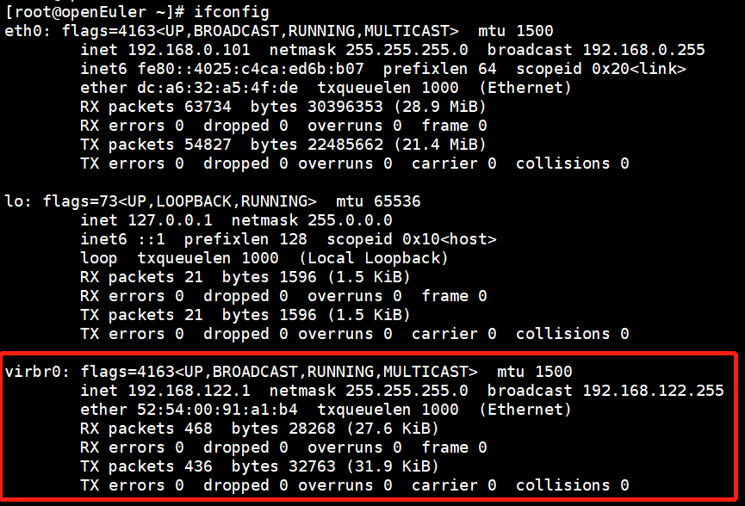
四、网络配置
网络配置
安装完 libvirt 后，libvirt 会自动生成 default 虚拟网络 virtbr0；
virtbr0不使用任何物理接口，仅使用 NAT 和 IP 包转发实现与外部网络通信；xml 文件中直接使用即可。

Slide 9
五、准备虚拟机安装引导固件
准备虚拟机安装引导固件
openEuler默认已安装BIOS启动对应的引导文件，不需要用户额外操作。
而 qemu 使用 UEFI 方式引导，需要安装工具集 EDK II。
AArch64架构对应的安装包为edk2-aarch64，安装方式为：
安装完成后，/usr/share/edk2/aarch64/目录下就有所需的引导固件。
# dnf install edk2-aarch64 -y

Slide 10
任务1：树莓派4B中搭建qemu+libvirt虚拟化环境（20min）
任务描述
在树莓派4B中，基于实训一中安装的 openEuler 操作系统，搭建 qemu+libvirt 虚拟化环境。
验证 qemu 与 libvirt 是否安装成功，验证系统虚拟化的支持情况。
验证虚拟网络 virtbr0，安装 AArch64 架构的 UEFI 引导固件。
审核要求
在树莓派4B中正确搭建 qemu+libvirt 虚拟机环境。
准备好虚拟网络 virtbr0 与引导固件。
提交关键过程的截图。

Slide 11
六、准备虚拟机镜像
准备虚拟机镜像
虚拟机镜像是一个文件，包含了已经完成安装并且可启动操作系统的虚拟磁盘。
虚拟机镜像具有不同格式，常见的有raw格式和qcow2格式。 qcow2格式镜像相比raw格式，具有占用更小的空间，支持快照、Copy-On-Write、AES加密、zlib压缩等特性，但性能略逊于raw格式镜像。
镜像文件的制作借助于qemu-img工具，实训中以qcow2格式镜像文件为例，制作虚拟机镜像。
步骤如下：
（1）安装qemu-img软件包
# yum install -y qemu-img

Slide 12
六、准备虚拟机镜像
准备虚拟机镜像
步骤如下：
（2）使用 qemu-img 工具的 create 命令，创建镜像文件，命令格式为：
各参数含义如下：
imgFormat：镜像格式，取值为raw, qcow2等。
fileOption：文件选项，用于设置镜像文件的特性，如指定后端镜像文件，压缩，加密等特性。
fileName：文件名称。
diskSize：磁盘大小，用于指定块磁盘设备的大小，支持的单位有K、M、G、T，分别代表KiB、MiB、GiB、TiB。
例如，创建一个磁盘设备大小为4GB、格式为qcow2的镜像文件openEuler-imge.qcow2，命令和回显为：
# qemu-img create -f <imgFormat> -o <fileOption> <fileName> <diskSize>
# qemu-img create -f qcow2 openEuler-image.qcow2 4G
Formatting 'openEuler-image.qcow2', fmt=qcow2 size=4294967296 cluster_size=65536 lazy_refcounts=off refcount_bits=16

Slide 13
七、使用xml文件配置虚拟机
xml配置文件基本格式
libvirt工具采用 xml 格式的文件描述一个虚拟机特征，包括虚拟机名称、CPU、 内存、磁盘、网卡、鼠标、键盘等信息。用户可以通过修改配置文件，对虚拟机 进行管理。
xml配置文件基本格式
虚拟机 xml 配置文件以 domain 为根元素，domain 根元素中包含多个其他元素。
xml 配置文件中的部分元素可以包含对应属性和属性值，用以详细地描述虚拟机信息，同一元素的不同属性使用空格分开。
xml 配置文件的基本格式如下，其中label代表具体标签名，attribute代表属性，value代表属性值，需要根据实际情况修改

Slide 14
七、使用xml文件配置虚拟机
xml配置文件基本格式
<domain type='kvm'>
<name>VMName</name>
<memory attribute='value'>8</memory>
<vcpu>4</vcpu>
<os>
<label attribute='value' attribute='value'>
...
</label>
</os>
<label attribute='value' attribute='value'>
...
</label>
</domain>

Slide 15
七、使用xml文件配置虚拟机
xml文件配置流程
创建一个根元素为domain的XML配置文件。
使用标签 name，根据命名规则指定唯一的虚拟机名称。
配置虚拟 CPU 和虚拟内存等系统资源。
配置虚拟设备。
配置存储设备。
配置网络设备。
配置外部总线结构。
配置鼠标等外部设备。
保存 XML 配置文件。

Slide 16
七、使用xml文件配置虚拟机
xml文件配置—虚拟机描述
配置元素：
domain：虚拟机 xml 配置文件的根元素，用于配置运行此虚拟机的 hypervisor的类型。 属性 type：虚拟化中 domain 的类型。openEuler虚拟化中属性值为 kvm。
name：虚拟机名称。 虚拟机名称为一个字符串，同一个主机上的虚拟机名称不能重复，虚拟机名称必须由数字、字母、“_”、“－”、“:”组成，但不支持全数字的字符串，且虚拟机名称不超过64个字符。
配置示例：
虚拟机名称为openEuler的配置如下：
<domain type='kvm'>
<name>openEuler</name>
...
</domain>

Slide 17
七、使用xml文件配置虚拟机
xml文件配置—虚拟机体系结构
xml 中有一部分体系架构相关的配置，这部分配置包括主板，CPU，以及一些与体系架构相关的 feature。
配置元素：
os：定义虚拟机启动参数。
子元素 type：指定虚拟机类型，属性 arch 表示架构类型，如 aarch64； 属性machine表示虚拟机的芯片组类型，虚拟机支持的芯片组可以通过 【qemu-kvm -machine ?】命令查询，如AArch64结构使用“virt”类型。
子元素 loader：指定加载固件 ，如配置 EDK 提供的 UEFI 文件。 属性readonly 表示是否是只读文件，值为“yes”或“no”； 属性 type 表示 loader 的类型，常用的值有“rom”、“pflash”。
features：hypervisor支持控制一些虚拟机CPU/machine的特性，如高级电源管理接口“acpi”，ARM处理器指定GICv3中断控制器等。

Slide 18
七、使用xml文件配置虚拟机
xml文件配置—虚拟机体系结构
配置示例：
AArch64架构配置示例：虚拟机的类型为AArch64结构，使用virt芯片组，利用UEFI启动的虚拟机配置如下：
为虚拟机配置 ACPI 和 GIC V3 中断控制器特性
<domain type='kvm'>
...
<os>
<type arch='aarch64' machine='virt'>hvm</type>
<loader readonly='yes' type='pflash'>/usr/share/edk2/aarch64/QEMU_EFI-pflash.raw</loader>
</os>
...
</domain>
<features>
<acpi/>
<gic version='3'/>
</features>

Slide 19
七、使用xml文件配置虚拟机
xml文件配置—虚拟CPU和虚拟内存
配置元素：
vcpu：虚拟处理器的个数。
memory：虚拟内存的大小。
属性 unit：指定内存单位，属性值支持KiB（210 字节），MiB（220 字节）， GiB（230 字节），TiB（240 字节）等。
cpu：虚拟处理器模式。
属性 mode：表示虚拟 CPU 的模式，属性值 host-passthrough 表示虚拟 CPU 的架构和特性与主机保持一致。
子元素 topology：元素 cpu 的子元素，用于描述虚拟 CPU 模式的拓扑结构。
子元素 topology 的属性 socket、cores、threads 分别描述了虚拟机具有多少个 cpu socket，每个 cpu socket 中包含多少个处理核心（core），每个处理器核心具有多少个超线程（thread），属性值为正整数且三者的乘积等于虚拟 CPU 的个数。

Slide 20
七、使用xml文件配置虚拟机
xml文件配置—虚拟CPU和虚拟内存
配置示例：
例如，虚拟 CPU 个数为 4，处理模式为 host-passthrough，虚拟内存为 8GiB，4个 CPU 分布在两个 CPU socket 中，且不支持超线程的配置如下：
<domain type='kvm'>
...
<vcpu>4</vcpu>
<memory unit='GiB'>8</memory>
<cpu mode='host-passthrough'>
<topology sockets='2' cores='2' threads='1'/>
</cpu>
...
</domain>

Slide 21
七、使用xml文件配置虚拟机
xml文件配置—配置虚拟设备----存储设备
虚拟机 xml 配置文件使用 devices 元素配置虚拟设备，包括存储设备、网络设备、总线、鼠标等，此处介绍常用的虚拟设备如何配置。
存储设备配置，包括软盘、磁盘、光盘等存储介质及其存储类型等信息。
配置元素：
xml 配置文件使用 disk 元素配置存储设备，disk 常见的属性如下表所示：
元素 | 属性 | 含义 | 属性值及其含义
disk | type | 指定后端存储介质类型 | block：块设备 file：文件设备 dir: 目录路径
 | device | 指定呈现给虚拟机的存储介质 | disk：磁盘（默认） floppy：软盘 cdrom：光盘

Slide 22
七、使用xml文件配置虚拟机
xml文件配置—配置虚拟设备----存储设备
配置元素：
元素 disk 的常用子元素及属性说明如下表：
子元素 | 子元素含义 | 属性说明
source | 指定后端存储介质，与disk元素的属性“type”指定类型相对应 | file：对应file类型，值为对应文件的完全限定路径。 dev：对应block类型，值为对应主机设备的完全限定路径。 dir：对应dir类型，值为用作磁盘目录的完全限定路径。
driver | 指定后端驱动的详细信息 | type：磁盘格式的类型，常用的有“raw”和“qcow2”，需要与source的格式一致。 io：磁盘IO模式，支持“native”和“threads”选项。 cache：磁盘的cache模式，可选项有“none”、“writethrough”、“writeback”、“directsync”等。 iothread：指定为磁盘分配的IO线程。
target | 指磁盘呈现给虚拟机的总线和设备 | dev：指定磁盘的逻辑设备名称，如SCSI、SATA、USB类型总线常用命令习惯为sd[a-p]，IDE类型设备磁盘常用命名习惯为hd[a-d]。 bus：指定磁盘设备的类型，常见的有“scsi”、“usb”、“sata”、“virtio”等类型。
boot | 表示此磁盘可以作为启动盘使用 | order：指定磁盘的启动顺序。
readonly | 表示磁盘具有只读属性，磁盘内容不可以被虚拟机修改，通常与光驱结合使用 | -

Slide 23
七、使用xml文件配置虚拟机
xml文件配置—配置虚拟设备----存储设备
配置示例：
例如，为虚拟机配置两个 IO 线程，一个块磁盘设备和一个光盘设备；第一个 IO 线程分配给块磁盘设备使用，该块磁盘设备的后端介质为 qcow2 格式，且被作为优先启动盘：
<domain type='kvm'>
...
<iothreads>2</iothreads>
<devices>
<disk type='file' device='disk'>
<driver name='qemu' type='qcow2' cache='none' io='native' iothread="1"/>
<source file='/mnt/openEuler-image.qcow2'/>
<target dev='vda' bus='virtio'/>
<boot order='1'/>
</disk>
<disk type='file' device='cdrom'>
<driver name='qemu' type='raw' cache='none' io='native'/>
<source file='/mnt/openEuler-20.03-LTS-aarch64-dvd.iso'/>
<target dev='sdb' bus='scsi'/>
<readonly/>
<boot order='2'/>
</disk>
...
</devices>
</domain>

Slide 24
七、使用xml文件配置虚拟机
xml文件配置—配置虚拟设备----网络设备
虚拟网络设备的配置，包括 ethernet 模式、bridge 模式、vhostuser 模式等。
网络设备----配置元素：
interface：其属性“type” 表示虚拟网卡的模式，可选的值有“ethernet”、“bridge”、“vhostuser” 等。
下面以“bridge” 模式虚拟网卡为例介绍其子元素以及对应的属性， bridge 模式虚拟网卡常用子元素：
子元素 | 子元素含义 | 属性及含义
mac | 虚拟网卡的 mac 地址 | address：指定 mac 地址，若不配置，会自动生成。
target | 后端虚拟网卡名 | dev：创建的后端 tap 设备的名称。
source | 指定虚拟网卡后端 | bridge：与 bridge 模式联合使用，值为网桥名称。
boot | 表示此网卡可以作为远程启动 | order：指定网卡的启动顺序。
model | 表示虚拟网卡的类型 | type：bridge 模式网卡通常使用 virtio。
virtualport | 端口类型 | type：若使用 OVS 网桥，需要配置为 openvswitch。
driver | 后端驱动类型 | name：驱动名称，通常取值为 vhost。 queues：网卡设备队列数。

Slide 25
七、使用xml文件配置虚拟机
xml文件配置—配置虚拟设备----网络设备
网络设备----配置示例：
安装并启动 libvirt 后，若使用默认的虚拟网络 ‘virtio’， 对应的 xml 配置如下：
<domain type='kvm'>
...
<devices>
<interface type='bridge’>
<source bridge='virbr0'/>
<model type='virtio'/>
</interface>
</devices>
...
</domain>

Slide 26
七、使用xml文件配置虚拟机
xml文件配置—配置虚拟设备----总线配置
总线是计算机各个部件之间进行信息通信的通道。
外部设备需要挂载到对应的总线上，每个设备都会被分配一个唯一地址（由子元素address指定），通过总线网络完成与其他设备或中央处理器的信息交换。
常见的设备总线有 ISA 总线、PCI 总线、USB 总线、SCSI 总线、PCIe 总线。
网络设备----配置元素：
controller：控制器元素，表示一个总线。
属性 type：控制器必选属性，表示总线类型。常用取值有“pci”、“usb”、“scsi”、“virtio-serial”、“fdc”、“ccid”。
属性 index：控制器必选属性，表示控制器的总线“bus”编号（编号从0开始），可以在地址元素“address”元素中使用。
属性 model：控制器必选属性，表示控制器的具体型号，其可选择的值与控制器类型“type”的值相关，对应关系及含义请参见后文的表格。
子元素 address：为设备或控制器指定其在总线网络中的挂载位置。 属性 type：设备地址类型。常用取值有“pci”、“usb”、“drive”。address 的 type 类型不同， 对应的属性也不同。
子元素 model：控制器具体型号的名称。 属性 name：指定控制器具体型号的名称，和父元素 controller 中的属性 model 对应。

Slide 27
七、使用xml文件配置虚拟机
xml文件配置—配置虚拟设备----总线配置
controller：控制器元素，表示一个总线。
controller 属性 type 常用取值和 model 取值对应关系：
总线配置--配置示例
type属性值 | model属性值 | 简介
pci | pcie-root | PCIe根节点，可挂载PCIe设备或控制器
 | pcie-root-port | 只有一个slot，可以挂载PCIe设备或控制器
 | pcie-to-pci-bridge | PCIe转PCI桥控制器，可挂载PCI设备
usb | ehci | USB 2.0控制器，可挂载USB 2.0设备
 | nec-xhci | USB 3.0控制器，可挂载USB 3.0设备
scsi | virtio-scsi | virtio类型SCSI控制器，可以挂载块设备，如磁盘，光盘等
virtio-serial | virtio-serial | virtio类型串口控制器，可挂载串口设备，如pty串口
<domain type='kvm'>
...
<devices>
<controller type='scsi' index='0' model='virtio-scsi'/>
<controller type='usb' model='ehci'/>
...
</devices>
</domain>

Slide 28
七、使用xml文件配置虚拟机
xml文件配置—配置虚拟设备----其他外设配置
xml 配置文件中还需要指定一些其他外部设备，包括：鼠标、键盘等。
网络设备----配置元素：
serial：串口设备
属性type：用于指定串口类型。常用属性值为pty、tcp、pipe、file。
video：媒体设备
属性 type：媒体设备类型。AArch 架构常用属性值为 virtio，x86_64 架构通常使用属性值为 vga 或 cirrus。
子元素 model：video 的子元素，用于指定媒体设备类型。在 model 元素中，type 属性为 vga 表示配置 VGA 类型显卡，vram 属性代表显存大小，单位默认为 KB。
input：输出设备
属性type：指定输出设备类型。常用属性值为 tablet、keyboard，分别表示输出设备为写字板、键盘。
属性bus：指定挂载的总线。常用属性值为 USB。
emulator：模拟器应用路径

Slide 29
七、使用xml文件配置虚拟机
xml文件配置—配置虚拟设备----其他外设配置
网络设备----配置元素：
graphics：图形设备
属性 type：指定图形设备类型。常用属性值为 vnc。 配置为 VNC 时，建议配置属性 passwd，即使用 VNC 登录时的密码。
属性 listen：指定侦听的 IP 地址。
网络设备----配置示例：
<domain type='kvm'>
...
<devices>
<emulator>/usr/libexec/qemu-kvm</emulator>
<console type='pty'/>
<video>
<model type='virtio'/>
</video>
<input type='tablet' bus='usb'/>
<input type='keyboard' bus='usb'/>
<graphics type='vnc' listen='0.0.0.0' passwd='n8VfjbFK'/>
...
</devices>
</domain>

Slide 30
七、使用xml文件配置虚拟机
xml文件配置—配置虚拟设备----其他常见配置项
其他配置元素：
iothreads：指定 iothread 数量，可以用于加速存储设备性能。
on_poweroff：虚拟机关闭时采取的动作。
on_reboot：虚拟机重启时采取的动作。
on_crash：虚拟机崩溃时采取的动作。
clock：采用的时钟类型。
属性 offset：设置虚拟机时钟的同步类型，可选的值有“localtime”、“utc”、“timezone”、“variable” 等。

Slide 31
七、使用xml文件配置虚拟机
xml文件配置—配置虚拟设备----其他常见配置项
其他配置元素配置示例：
1、为虚拟机配置两个iothread，用于加速存储设备性能。
<iothreads>2</iothreads>
2、虚拟机关闭时，销毁虚拟机。
<on_poweroff>destroy</on_poweroff>
3、虚拟机重启时，重新启动虚拟机。
<on_reboot>restart</on_reboot>
4、虚拟机崩溃时，重新启动虚拟机。
<on_crash>restart</on_crash>
5、时钟采用“utc”的同步方式。
<clock offset='utc'/>

Slide 32
八、使用libvirt工具管理 xml文件配置的虚拟机
虚拟机状态
虚拟机主要有如下几种状态：
未定义（undefined）：虚拟机未定义或未创建，即 libvirt 认为该虚拟机不存在。
关闭状态（shut off）：虚拟机已经被定义但未运行，或者虚拟机被终止。
运行中（running）：虚拟机处于运行状态。
暂停（paused）：虚拟机运行被挂起，其运行状态被临时保存在内存中，可以恢复到运行状态。
保存（saved）：与暂停（paused）状态类似，其运行状态被保存在持久性存储介质中，可以恢复到运行状态。
崩溃（crashed）：通常是由于内部错误导致虚拟机崩溃，不可恢复到运行状态。

Slide 33
八、使用libvirt工具管理 xml文件配置的虚拟机
管理虚拟机
用户可以使用 virsh 命令工具管理虚拟机生命周期。命令格式为：
各参数含义如下：
operate：管理虚拟机生命周期对应操作，例如创建、销毁、启动等。
obj：命令操作对象，如指定需要操作的虚拟机。
options：命令选项，该参数可选。
虚拟机生命周期管理各命令见下表，其中：
其VMInstanse 为虚拟机名称/虚拟机ID/虚拟机UUID；
XMLFile 是虚拟机XML配置文件；
DumpFile为转储文件。
请根据实际情况修改。
virsh <operate> <obj> <options>

Slide 34
八、使用libvirt工具管理 xml文件配置的虚拟机
管理虚拟机
命令 | 含义
virsh define <XMLFile> | 定义持久化虚拟机，定义完成后虚拟机处于关闭状态，虚拟机被看作为一个 domian实例。
virsh create <XMLFile> | 创建一个临时性虚拟机，创建完成后虚拟机处于运行状态。
virsh start <VMInstanse> | 启动虚拟机。
virsh shutdown <VMInstanse> | 关闭虚拟机。启动虚拟机关机流程，若关机失败可使用强制关闭。
virsh destroy <VMInstanse> | 强制关闭虚拟机。
virsh reboot <VMInstanse> | 重启虚拟机。
virsh save <VMInstanse> <DumpFile> | 将虚拟机的运行状态转储到文件中。
virsh restore <DumpFile> | 从虚拟机状态转储文件恢复虚拟机。
virsh suspend <VMInstanse> | 暂停虚拟机的运行，使虚拟机处于pasued状态。
virsh resume <VMInstanse> | 唤醒虚拟机，将处于paused状态的虚拟机恢复到运行状态。
virsh undefine <VMInstanse> | 销毁持久性虚拟机，虚拟机生命周期完结，不能继续对该虚拟机继续操作。
virsh list | 查询主机上处于运行和暂停状态的虚拟机列表。
virsh list --all | 查询主机上已经定义的所有虚拟机信息列表。

Slide 35
九、参考文档
更多细节请参考以下文档
虚拟机配置文件
https://openeuler.org/zh/docs/20.03_LTS/docs/Virtualization/%E8%99%9A%E6%8B%9F%E6%9C%BA%E9%85%8D%E7%BD%AE.html
华为 openEuler 官方文档，详细描述了如何编写 xml 文件进行虚拟机配置。并包含 aarch64 架构与 x86 架构虚拟机配置的具体示例。
管理虚拟机
https://openeuler.org/zh/docs/20.03_LTS/docs/Virtualization/%E7%AE%A1%E7%90%86%E8%99%9A%E6%8B%9F%E6%9C%BA.html
华为 openEuler 官方文档，详细描述了如何使用 libvirt 工具管理 xml 文件配置的虚拟机。

Slide 36
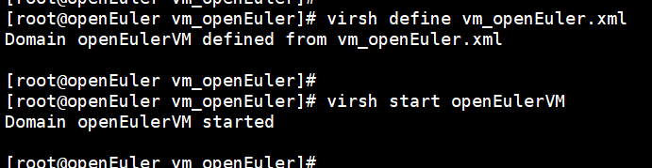
任务2：编写xml虚拟机配置文件，使用libvirt启动（30min）
任务描述
编写 xml 配置文件，搭建 openEuler-20.03-aarch64 系统的 qemu 虚拟机。
使用 virsh 管理 xml 配置文件，启动 xml 文件配置的虚拟机。
审核要求
在树莓派4B中，使用 virsh 成功启动 xml 配置的虚拟机。
提交关键过程的截图。

Slide 37
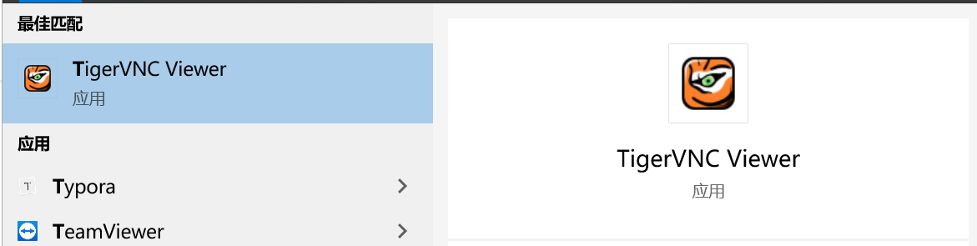
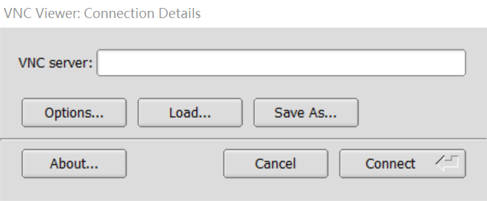
十、使用VNC进行远程桌面控制
树莓派中安装 tigervnc
由于树莓派 openEuler-20.03-aarch64 系统中的 repo 源中，目前只有 tigervnc 与 tigervnc-server，因此在树莓派中安装这两者：
在 windows 端安装 tigervnc
一般树莓派4B的使用方法，是通过 windows xshell 的 ssh 连接使用，因此需要在 windows 主机安装 tigervnc。
（1）下载 tigervnc viewer 的 Windows 版本
参考下载链接：https://tigervnc.en.lo4d.com/windows
也可自行网上搜索后下载，下载后安装该 .exe 文件。
（2）使用tigervnc viewer的Windows版本
dnf install -y tigervnc tigervnc-server

Slide 38
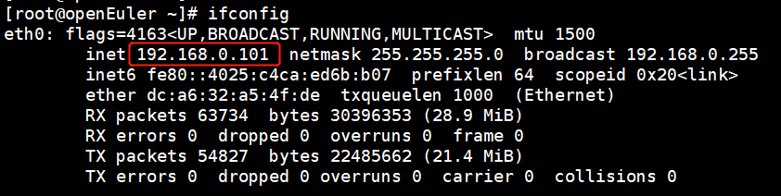

十、使用VNC进行远程桌面控制
在windows通过vnc登录虚拟机
获取树莓派 IP ----ifconfig
获取虚拟机运行端口----virsh vncdisplay <VMInstance>

Slide 39
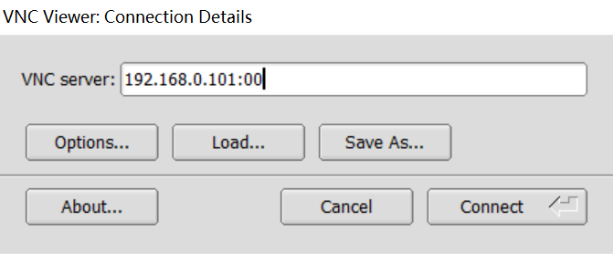
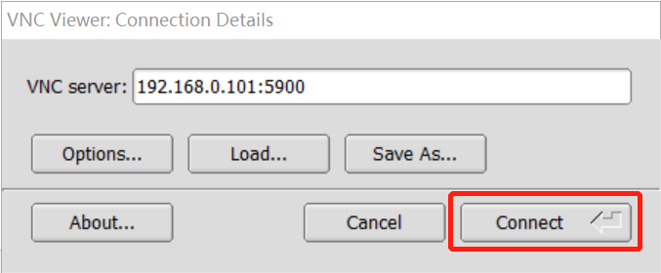
十、使用VNC进行远程桌面控制
在windows通过vnc登录虚拟机
端口说明
使用两位格式的端口 若 virsh vncdisplay openEulerVM 输出的端口为 0，则端口为 00； 若 virsh vncdisplay openEulerVM 输出的端口为 1，则端口为 01。
使用默认端口的格式 由于 VNC 的默认端口是 5900，而远程桌面连接端口则是5900+n（n是vncserver 命令指定的）。如果使用“vncserver :1”命令启动VNC Server，那么下面的端口应该是5901。

Slide 40
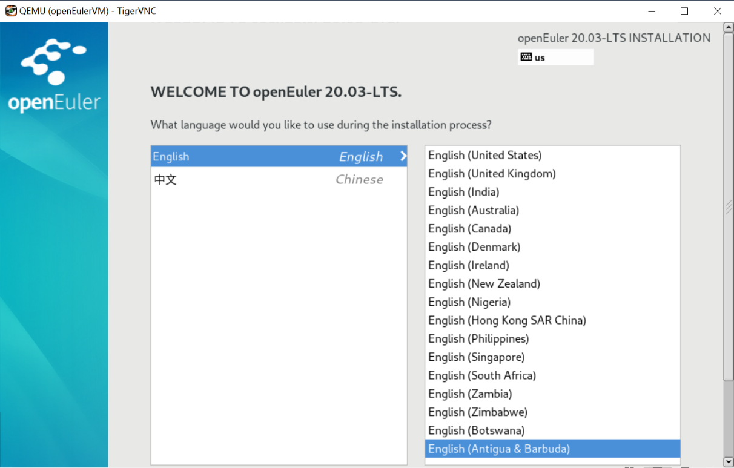
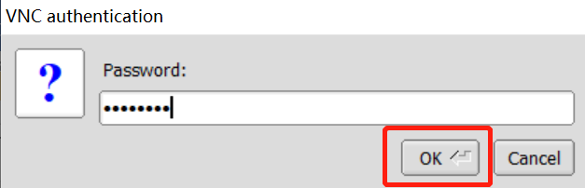
十、使用VNC进行远程桌面控制
在windows通过vnc登录虚拟机
使用xml配置文件中<graphics>标签设置的密码登录虚拟机（左图）
成功登录虚拟机后，可见虚拟机启动后，处于系统安装引导界面（右图）

Slide 41
任务3：windows系统中使用vnc登录虚拟机安装系统（30min）
任务描述
分别在树莓派与 windows 电脑中，安装 tigervnc 工具。
使用 windows 端的 tigervnc 连接树莓派中启动的虚拟机，完成虚拟机的系统安装与用户登录。
审核要求
通过 tigervnc 正确连接虚拟机，并完成系统安装，且用户可成功登录。
提交关键过程的截图。

Slide 42

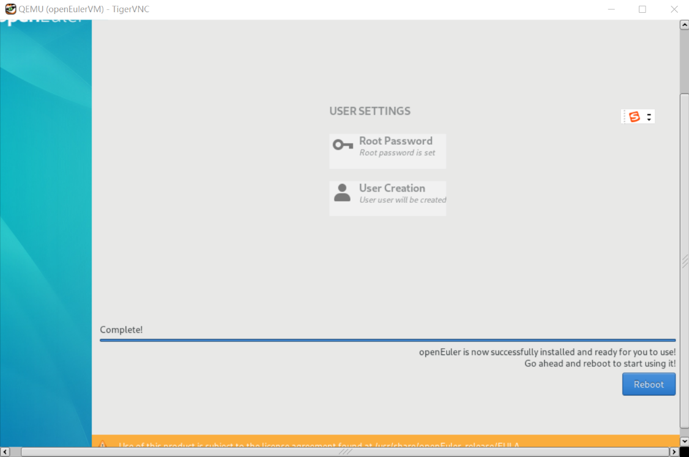
任务3：windows系统中使用vnc登录虚拟机安装系统（30min）
windows 端使用 tigervnc 登录虚拟机
连接成功后，进入系统安装界面，进行系统安装：

Slide 43
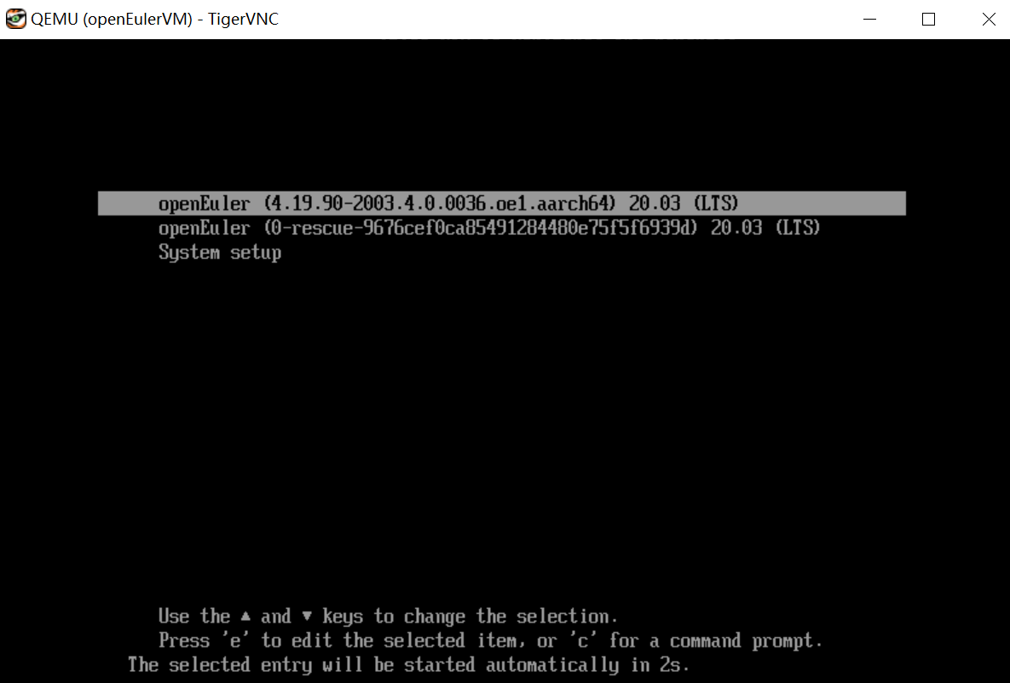
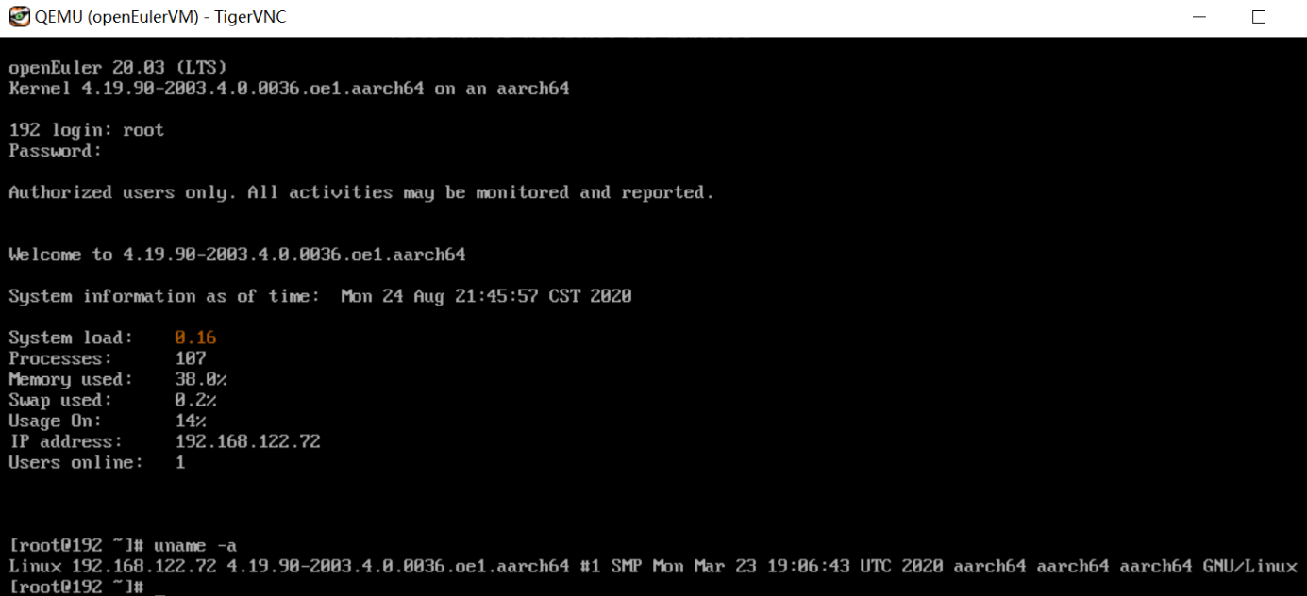
任务3：windows系统中使用vnc登录虚拟机安装系统（30min）
windows 端使用 tigervnc 登录虚拟机
安装完成后点击“reboot”，可正常进入系统引导；
使用安装时设置的 root 用户信息 root/openEuler12#$ 可登录系统。

Slide 44
本节完

